Slide 1
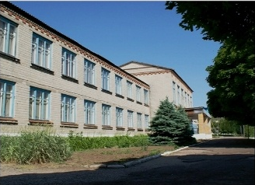
Презентація методичного об’єднання вчителів початкових класів Рівнопільської ЗОШ І-ІІІ ступенів

Slide 2
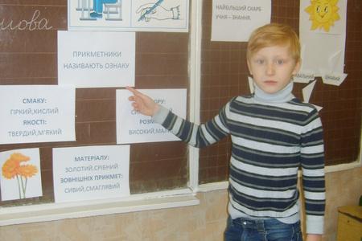
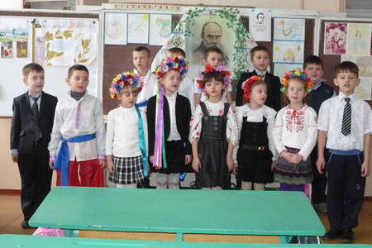
Професійне кредо методоб’єднання:
«Любити свого учня всяким:талановитим чи не дуже, веселим чи сумним, спокійним чи непосидючим. Спілкуватися з ним, навчати і радіти, бо учень – це свято, яке триває доти, поки ти є разом із ним».

Slide 3
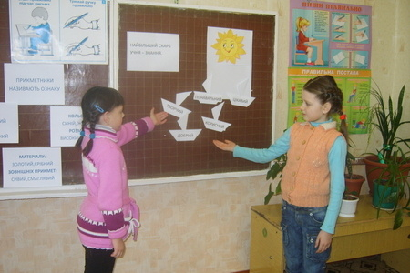
Девіз МО вчителів початкових класів:
«Кожній дитині – світло знань, кожній дитині – світло любові, віру в сили свої без вагань, як запоруку щасливої долі.»
Проблемне питання методичного об’єднання:
«Вдосконалення уроку, як засобу розвитку творчої особистості вчителя і учня, та підвищення результативності навчання».

Slide 4
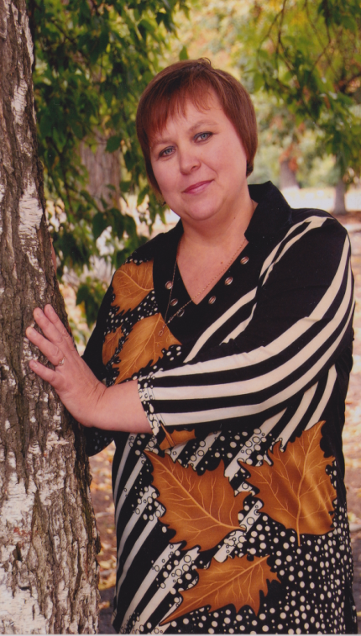
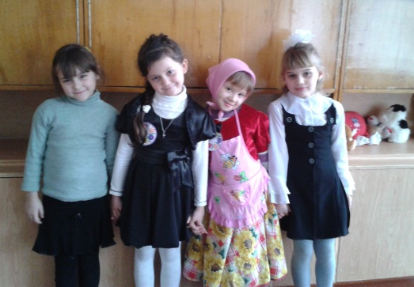
Максименко Любов Григорівна
Освіта: середня-спеціальна
Педагогічний стаж: 24 роки
Кваліфікаційна категорія: спеціаліст,
звання «Старший учитель»,
керівник методичного об'єднання
Посада: вчитель початкових класів.
Творчий вчитель, використовує різні форми та методи для розвитку творчих здібностей учнів.
Працює над проблемою: «Шляхи формування комунікативної компетентності молодших школярів у навчальній діяльності».

Slide 5
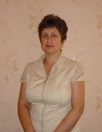
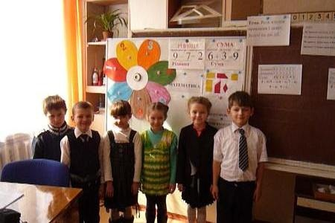
Демиденко Любов Михайлівна
Освіта: вища
Педагогічний стаж: 31 рік
Кваліфікаційна категорія: вища,
звання «Учитель методист»,
керівник кафедри ВПК осв.округу № 6
Посада: вчитель початкових класів.
Має високий рівень професійності.
Розробила програму та серії інтелектуальних ігор, які розширюють кругозір і формують позитивну мотивацію до навчання.
Велику увагу приділяє розвитку творчої
особистості.
Працює над проблемою: «Розвиток
системного мислення на уроках
природознавства».

Slide 6
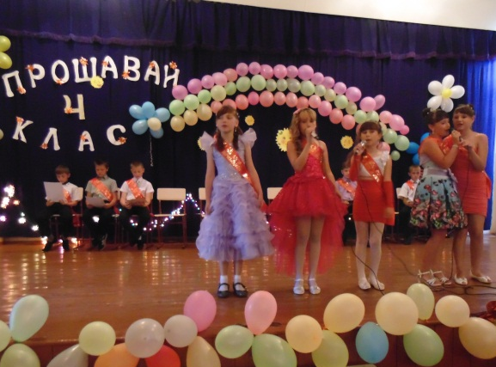
Марків Наталя Іванівна
Освіта: вища
Педагогічний стаж:18 років
Кваліфікаційна категорія:
ІІ категорія
Посада: вчитель початкових класів.
Шляхом здійснення диференційного підходу, розвитку логічного мовлення школярів досягає підвищення якості знань учнів.
Велику увагу приділяє обдарованості дитини.
Працює над проблемою: «Особистісно орієнтоване навчання у початковій школі.»

Slide 7
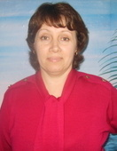
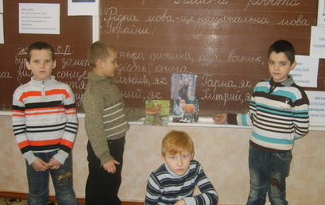
Бойко Наталя Петрівна
Освіта: вища
Педагогічний стаж: 23 роки
Кваліфікаційна категорія:
І категорія
Посада: вчитель початкових класів.
У своїй роботі впроваджує досвід великих педагогів, використовує інтерактивні технології . Навчає малюків через гру.
Працює над проблемою: «Навчальна гра-як засіб розвитку пізнавальних
інтересів».

Slide 8
Основні напрями роботи:
аналіз умов забезпечення психічного здоров'я учнів, стану викладання предметів, підготовка рекомендацій щодо проведення їх у відповідність до державних стандартів освіти;
створення умов для збереження, систематичного поповнення та ефективного використання методичного фонду літератури, аудіо – та відеоматеріалів.
апробація і введення нових освітніх технологій та систем;
залучення педагогів до підготовки та участі учнів в інтерактивних конкурсах;
проведення методичних заходів на розвиток творчих можливостей педагогів;

Slide 9
Тематика засідань методичного об'єднання
№ 1
№ 2
№ 3
Підсумки навчальних досягнень та виховної роботи за І семестр.
Адаптація першокласників до шкільного життя. Результати моніторингу.
Складання плану роботи по здійсненню послідовності вікових груп учнів в 2014році.
Аналіз роботи методоб’єднання за минулий рік та обговорення і затвердження плану роботи на 2014 рік.
Ознайомлення з новинками методичної літератури.
Презентація «Розвиток пізнавальних інтересів учнів початкових класів»
Тренінг «Співпраця вчителя і учнів на уроці».
Підсумки атестації вчителів .
Ознайомлення з новинками педагогічної літератури:
І.В.Родигіна «Компетентнісний вимір сучасної освіти в контексті впровадження нових державних стандартів: предметні компетентності».
Лекція «Розвиток обдарованості дітей»
Аналіз роботи з обдарованими дітьми.
Аналіз результатів ДПА та підсумки перевірки техніки читання.
Наступність і перспективність у навчанні учнів при переході до 1(5) класу школи.
Ознайомлення з новинками педагогічної літератури:
О.Я.Савченко «Дидактика сучасної освіти».

Slide 10
Тематика засідань методичного об'єднання
№ 4
Опрацювання інструктивно-методичних матеріалів Міністерства освіти і науки України щодо організації навчально-виховного процесу в початкових класах у 2014-2015 навчальному році. Ведення класної документації.
Опрацювання загальних вимог до ведення учнівських зошитів та оформлення письмових робіт.
Способи подальшого розвитку творчої ініціативи педкадрів, підвищення їхньої професійної майстерності, вдосконалення навчального процесу та атестації педкадрів.
Дотримання нового Державного стандарту
Презентація «Стратегії креативної освіти для формування та розвитку інноваційного потенціалу особистості."
№ 5
Презентація «Інтерактивні методи та технології навчання»
Підготовка і участь учнів у конкурсі імені П.Яцика.
Доповідь «Творча робота вчителя як засіб розвитку мотивації учіння молодших школярів»
Підсумки роботи МО за 2014 рік
Діагностика вчителів початкової школи з метою планування роботи МО
на2015 рік.
Ознайомлення з новинками літератури: О.Шльонска «Гіперактивні діти:як їх зрозуміти і полюбити»

Slide 11
Шляхи реалізації поставлених задач:
вивчити методичні рекомендації щодо організації навчально – виховного процесу в початкових класах;
активно брати участь у ШМО учителів початкової школи;
протягом року поповнювати кабінети роздатковим і дидактичним матеріалом;
сформувати банк даних творчо обдарованих дітей, ознайомитися з кращим педагогічним досвідом роботи творчих учителів;
вивчати основні нормативні документи, що регламентують функціонування початкової школи, відвідувати обласні курси підвищення кваліфікації;

Slide 12
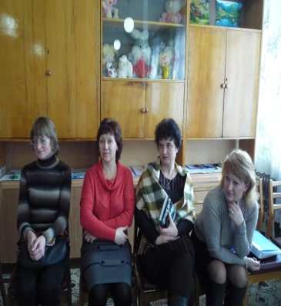
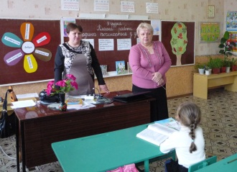
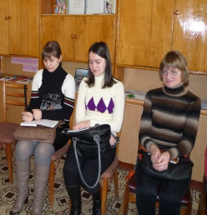
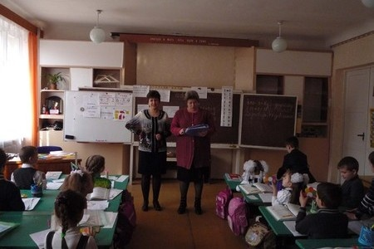
Індивідуальні форми методичної роботи:
випуск друкованої продукції
відвідування занять та позакласних заходів
самоосвіта
«методична скринька» власних наробок
позакласні заходи та індивідуальна робота з учнями
наставництво

Slide 13
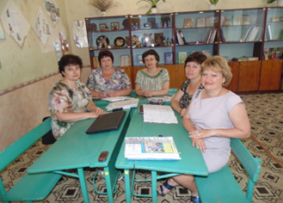
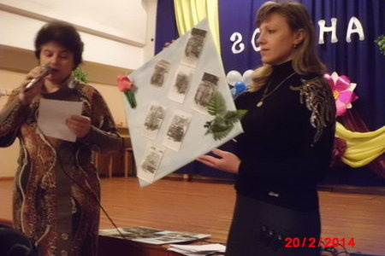
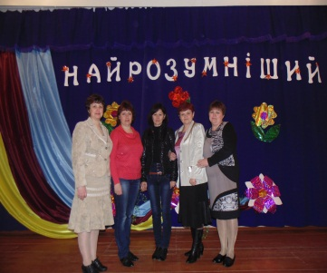
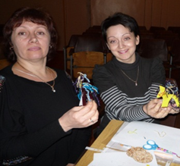
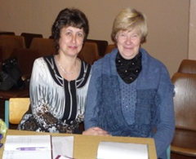
Колективні форми методичної роботи:
методичні об’єднання
педагогічний ярмарок
семінари та тренінги
участь у педагогічних конкурсах
творчі мобільні та методичні групи
педагогічні наради

Slide 14
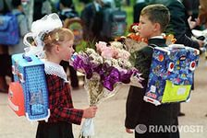
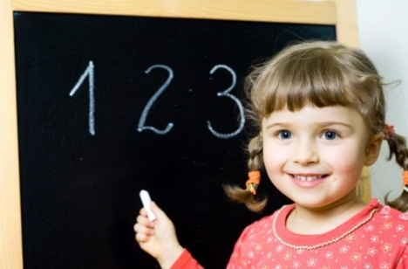
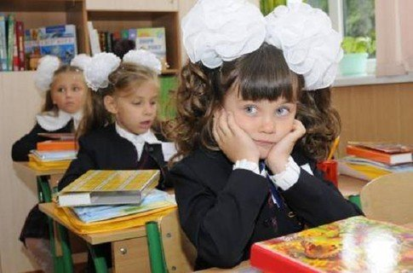
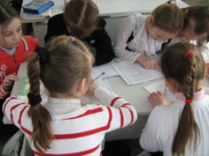
Робота “Школи майбутнього першокласника”
відвідування батьківських зборів у дитячому садку
анкетування батьків майбутніх першокласників
робота літньої школи
консультації для батьків
проведення батьківських зборів
відвідування занять та позакласних заходів

Slide 15
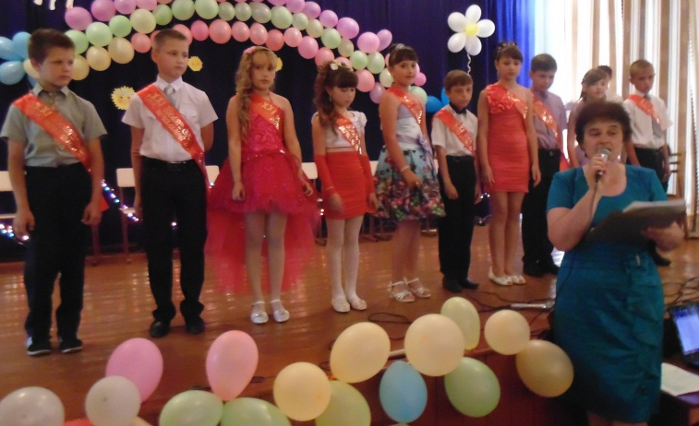
Вимоги та очікувані результати для випускників
• 1 клас – розвиток навчально-пізнавальних інтересів, допитливості, освоєння загально-навчальних умінь та навичок.
• 2 клас – формування цілісного сприйняття природи як загального «будинку людства».
• 3 клас – формування основних способів навчальної діяльності, усвідомлення мети навчання.
• 4 клас – формування вміння самостійно вчитись, бажання отримувати нові знання,
розуміння взаємозв'язку явищ
навколишнього світу.

Slide 16
БАНК СИТУАЦІЇ УСПІХУ УЧНІВ ПОЧАТКОВОЇ ШКОЛИ
РОБОТА НА УРОЦІ
• Вербальна підтримка учнів: «Це дуже важливо і в тебе неодмінно вийде»; «Починай! Ти це добре зробиш!» тощо.
• Різнорівневі завдання з усіх предметів: картки, схеми, графіки, таблиці.
• Індивідуальна робота: картки за варіантами, завдання.
• Інтерактивні вправи: робота в парах, робота в малих групах, метод «ПРЕС»,
«Карусель, «Мозковий штурм» .

Slide 17
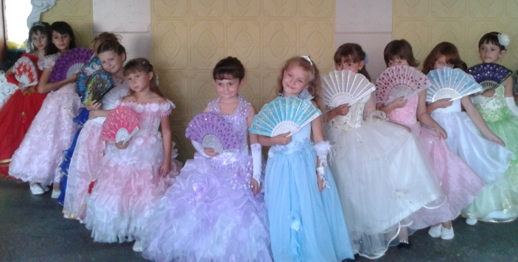
БАНК СИТУАЦІЇ УСПІХУ УЧНІВ
ПОЧАТКОВОЇ ШКОЛИ
ВИХОВНА РОБОТА
• Позакласні години: місто веселих майстрів, турніри, вікторини.
• Позакласні заходи: ранок веселих завдань, предметні тижні, конкурси малюнків, гурткова робота.
• Психологічні ігри, тренінги: «Досягнення мети», «Я знайду відповідь», тощо.
• Індивідуальна робота з учнями:
бесіди, практичні заняття.

Slide 18
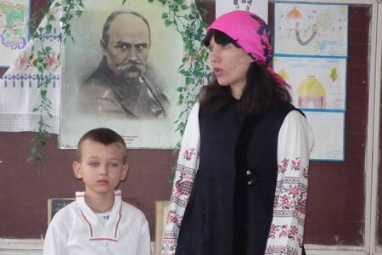
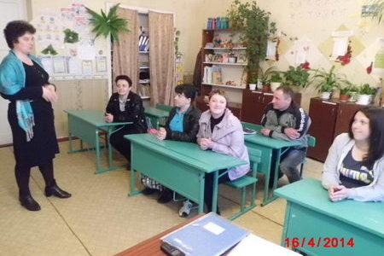
БАНК СИТУАЦІЇ УСПІХУ УЧНІВ
ПОЧАТКОВОЇ ШКОЛИ
РОБОТА З БАТЬКАМИ
• Батьківські збори: «Ви прийшли до школи», «Дорога до успіху», тощо.
• Робота з батьківським комітетом: допомога батьків у формуванні дитячого колективу; проведення свят, екскурсій тощо.
• Індивідуальна робота з батьками: бесіди, поради батькам, консультації.

Slide 19
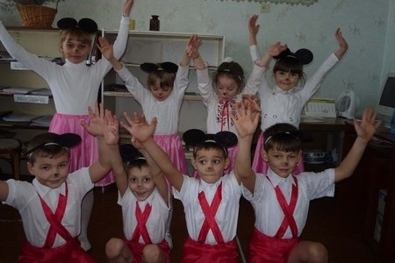
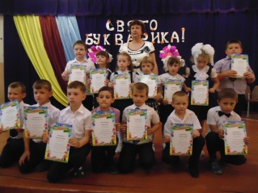
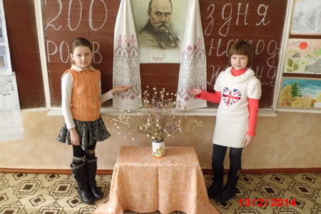
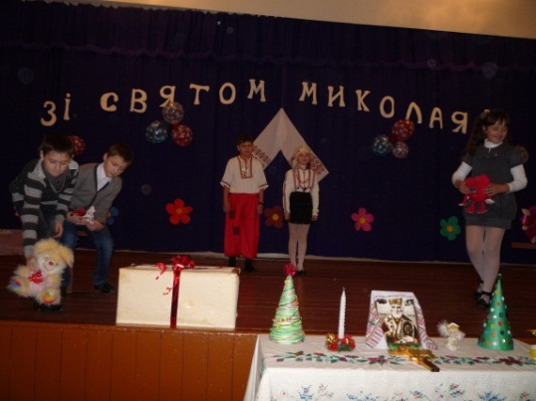
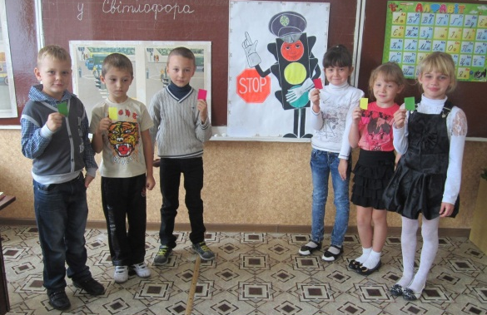
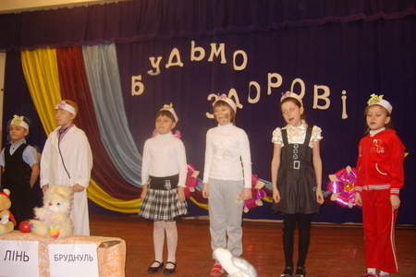
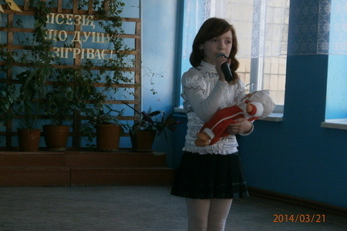
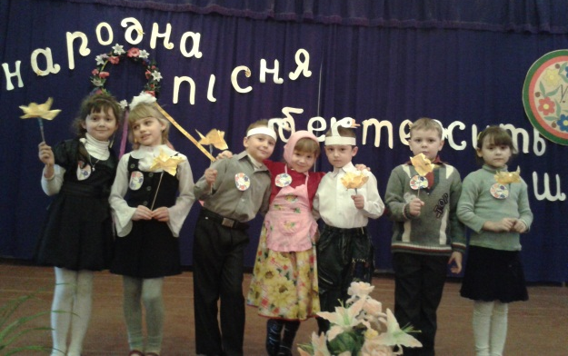
Від майстерності вчителя до майстерності учня

Slide 20
Бути вчителем - це відчувати
свою відповідальність.
Пишатися кожною перемогою,
здобутою учнями.
Усвідомлювати, що, кладучи свою цеглу,
ти допомагаєш будувати світ.
Антуан де Сент-Екзюпері

